Slide 1
Dispositivos de Entrada

Slide 2
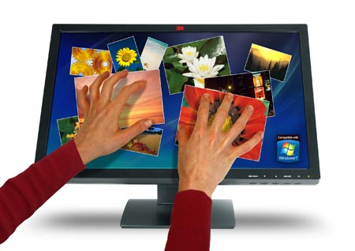
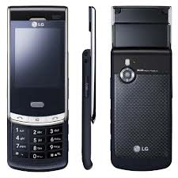
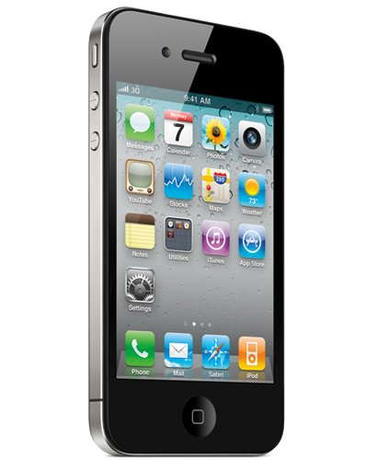
Pantallas Multitouch
Es una técnica de interacción entre máquina y usuario.
Esta tecnología consiste en una pantalla que reconoce simultáneamente múltiples puntos de contacto, así como el software asociado a esta que permite interpretar dichas interacciones simultáneas.

Slide 3
Pantallas Multitouch
Pantallas capacitivas
Por su tecnología, las pantallas capacitivas necesitan ser manejadas mediante el dedo o un objeto que disponga de capacitancia (reconoce el impulso de energía estática que tiene el cuerpo).
Pueden detectar varias pulsaciones simultáneas o gestos, lo que permite diversas formas de actuar con ellas, aumentando su capacidad para ser controladas. Las pulsaciones o gestos no requieren presión, basta con deslizar el dedo para controlar la pantalla del dispositivo.

Slide 4
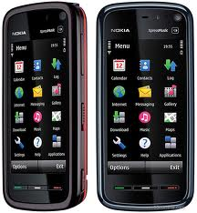
Pantallas Multitouch
Pantallas Resistivas
Las pantallas resistivas están formadas por varias capas. Cuando presionamos sobre la pantalla, hay dos capas que entran en contacto, se produce un cambio en la corriente eléctrica y se detecta la pulsación. Pueden usarse con los dedos o el stylus, aunque los objetos afilados pueden dañarlas.

Slide 5
RFID
RFID (siglas de Radio Frequency IDentification, en español identificación por radiofrecuencia) es un sistema de almacenamiento y recuperación de datos .
El propósito fundamental de la tecnología RFID es transmitir la identidad de un objeto (similar a un número de serie único) mediante ondas de radio.

Slide 6
RFID
Proveedor de identificación y localización de artículos en la cadena de suministro más inmediato, automático y preciso.
Ayuda a conocer exactamente qué elementos han sido sustraídos y, si es necesario, dónde localizarlos.
Integrándolo con múltiples tecnologías -vídeo, sistemas de localización, etc.- con lectores de RFID en estanterías ayudan a prevenir el robo en tienda.
Luchar contra la falsificación (esto es primordial para la administración y las industrias farmacéuticas).

Slide 7
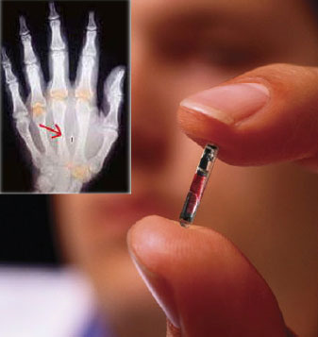
RFID
Los sistemas que emplean frecuencias bajas tienen igualmente costes bajos, pero también baja distancia de uso (identificación de animales, llave de automóvil con sistema antirrobo, etc).

Slide 8
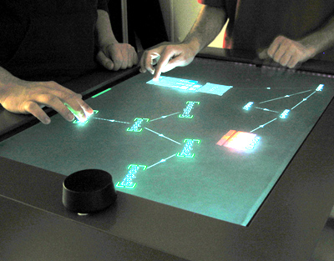
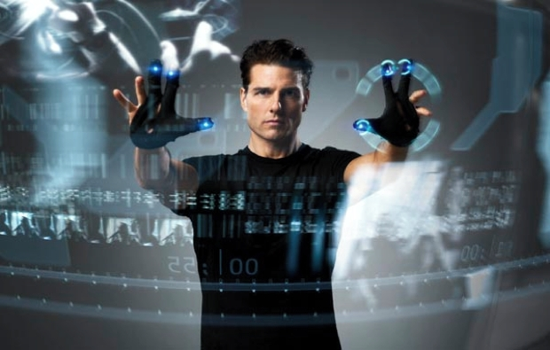
Gesture Input
Uso de instrumentos
Pantallas táctiles

Slide 9
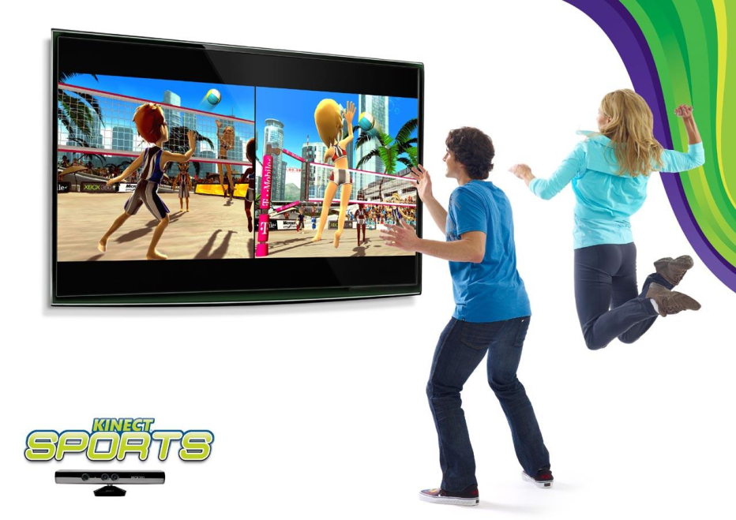
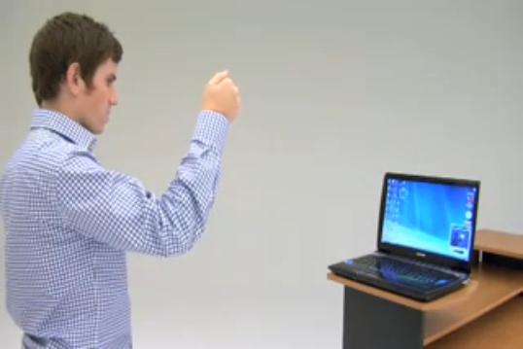
Gesture Input
Reconocimiento de gestos por la cámara

Slide 10
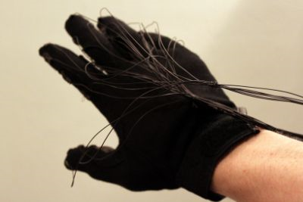
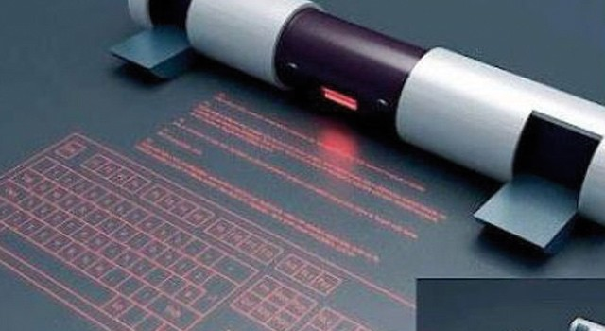
Teclado del futuro

Slide 11
Códigos QR
(Código de Respuesta rápida)
Características:
Decodifican códigos obteniendo todo tipo de información. A diferencia de un código de barras convencional, la información está codificada dentro de un cuadrado, permitiendo almacenar gran cantidad de información alfanumérica.
Pueden ser una buena herramienta para potenciar sus ventas como:
Publicidad
Campañas de marketing
Diseño Gráfico
Papelería corporativa (tarjetas de visita, catálogos...)
Internet, Web, blogs...
Evita introducir datos manualmente, ya que mediante la captura del código obtenemos toda información.

Slide 12
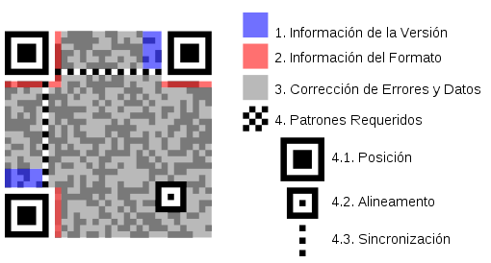
Forma de Almacenamiento

Slide 13
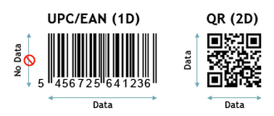
Diferencia con los Códigos de Barra
Un código QR almacena datos en dos dimensiones y puede ser escaneado vertical u horizontalmente para ser decodificado.

Slide 14
